Slide 1
Вртић Владо Јурић
Моја породица слави Васкрс
Радионица за децу и родитеље
12.04.2017.
Крушевац

Slide 2
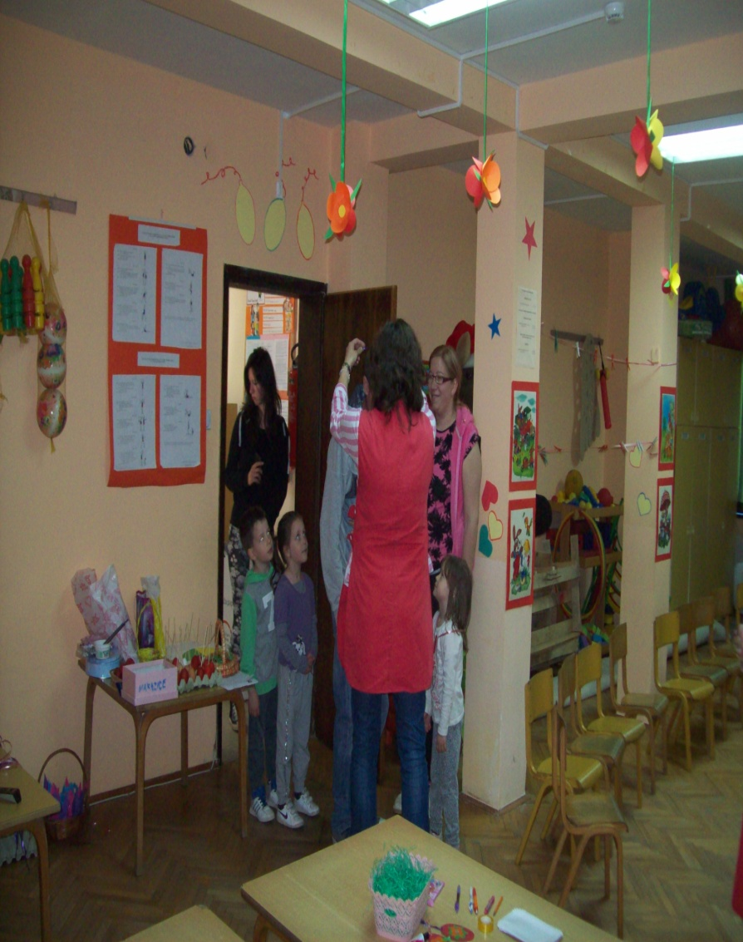
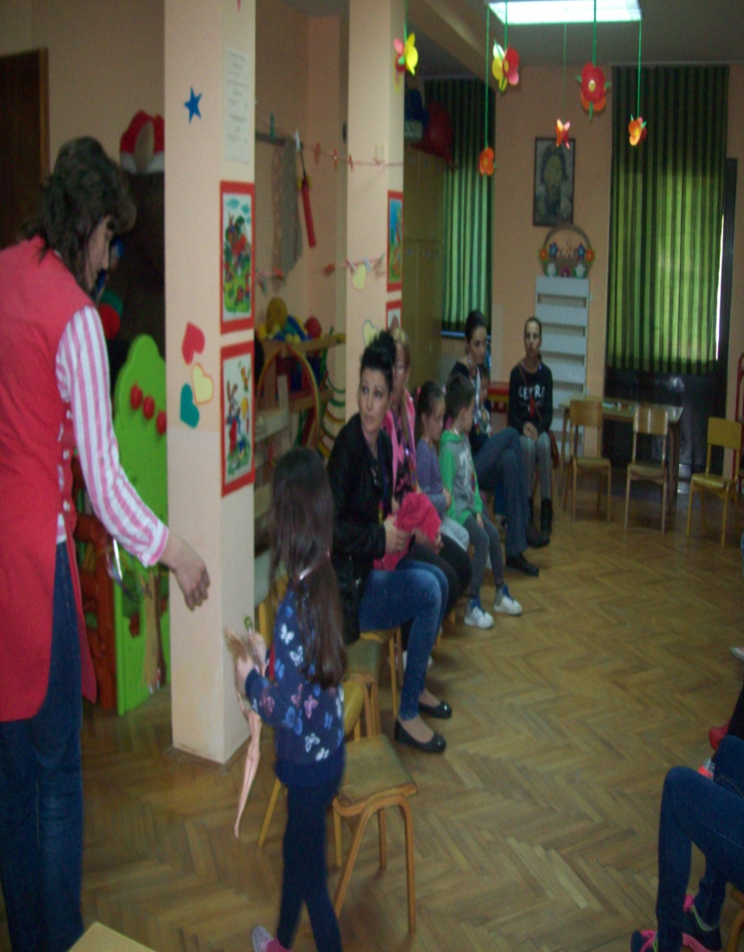
Деца старије вас.групе, васпитача:В.Исаиловић,Иване Миленковић и родитељи у вртићу В.Јурић.

Slide 3
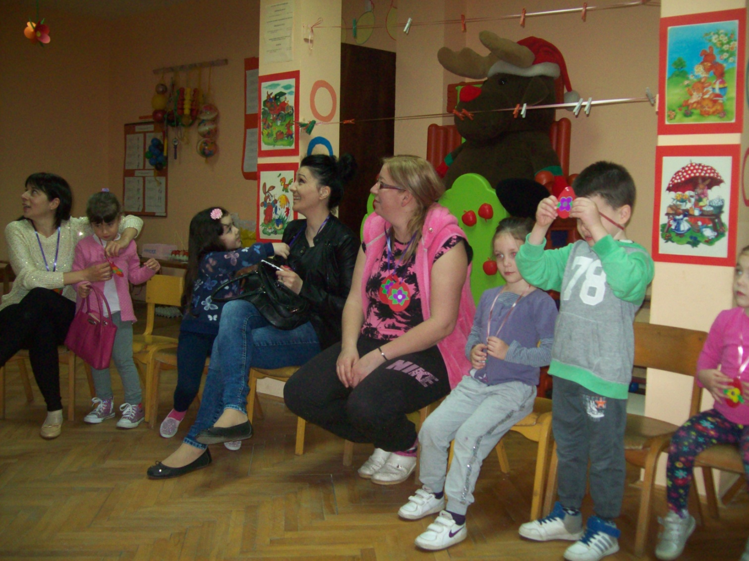
Моја породица слави Васкрс

Slide 4
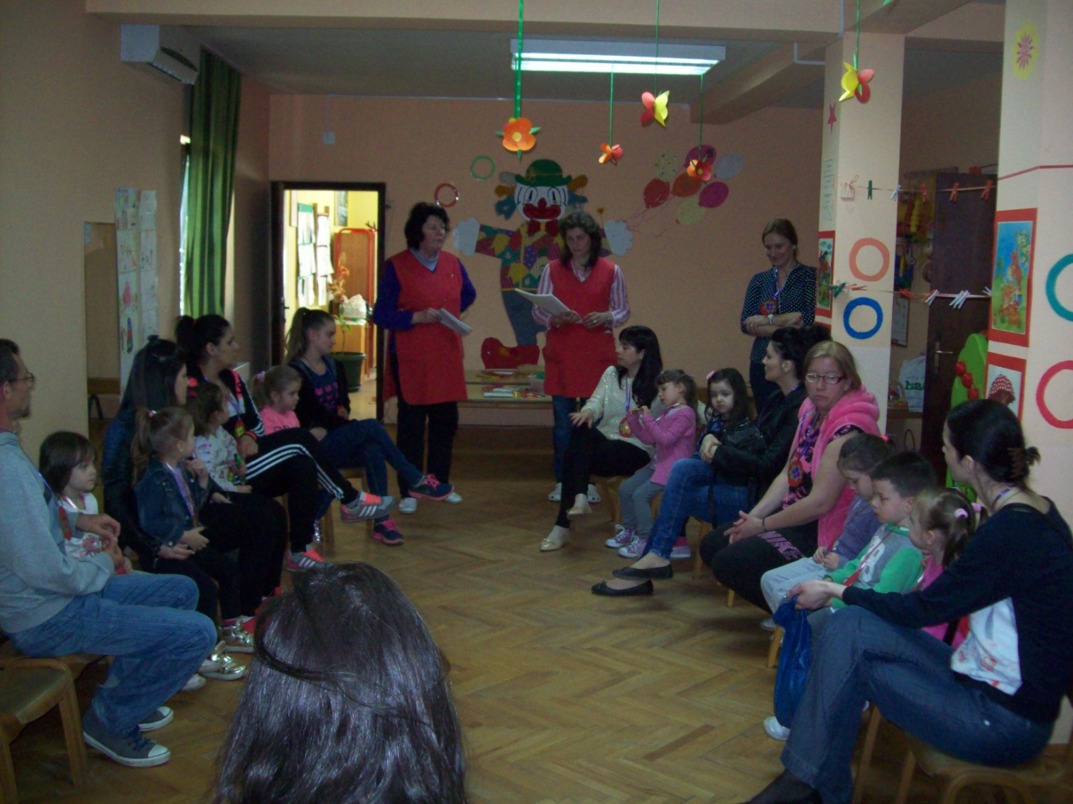
Моја породица слави Васкрс

Slide 5
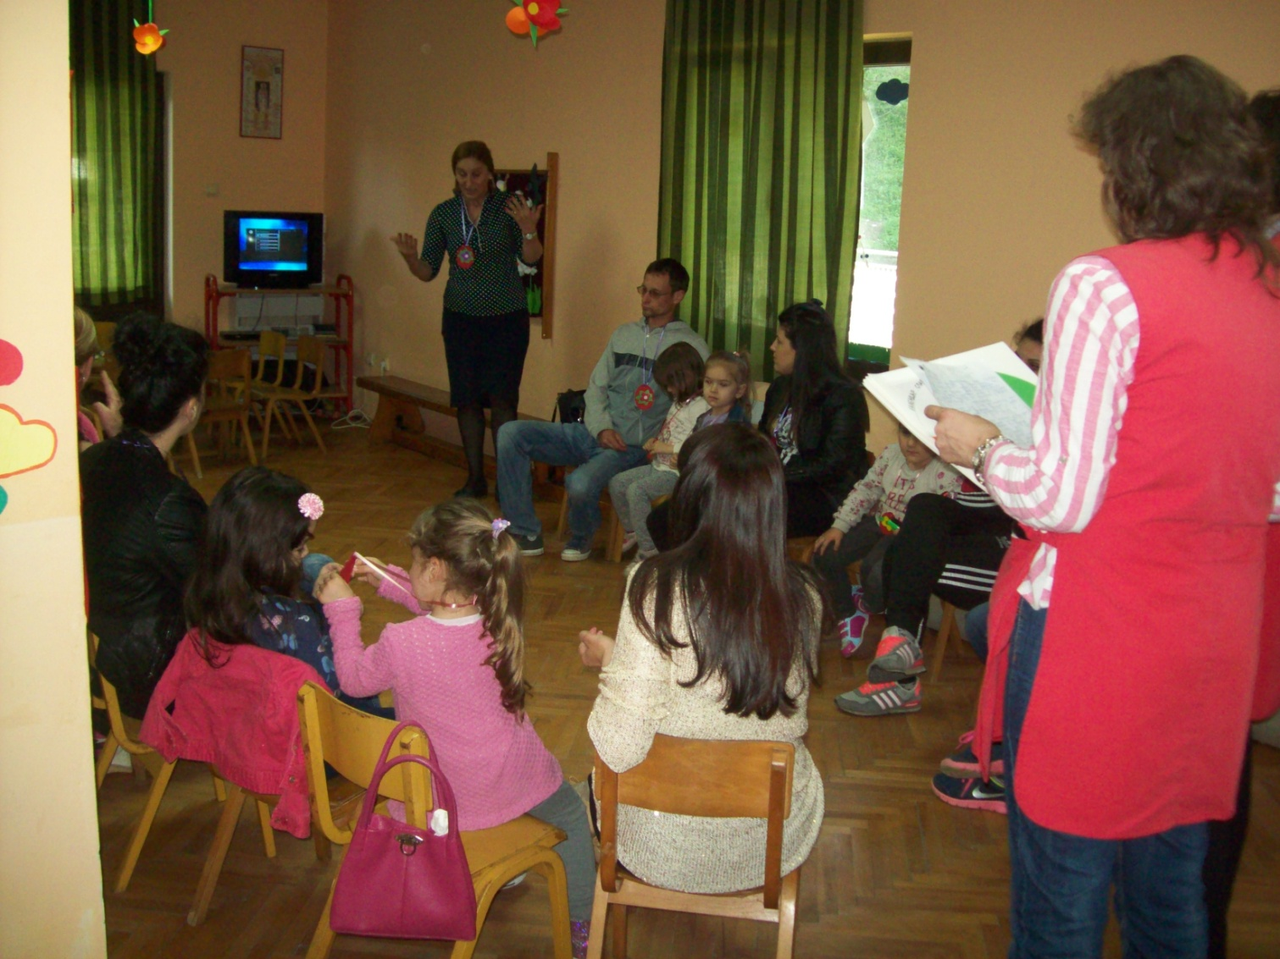
Моја породица слави Васкрс

Slide 6
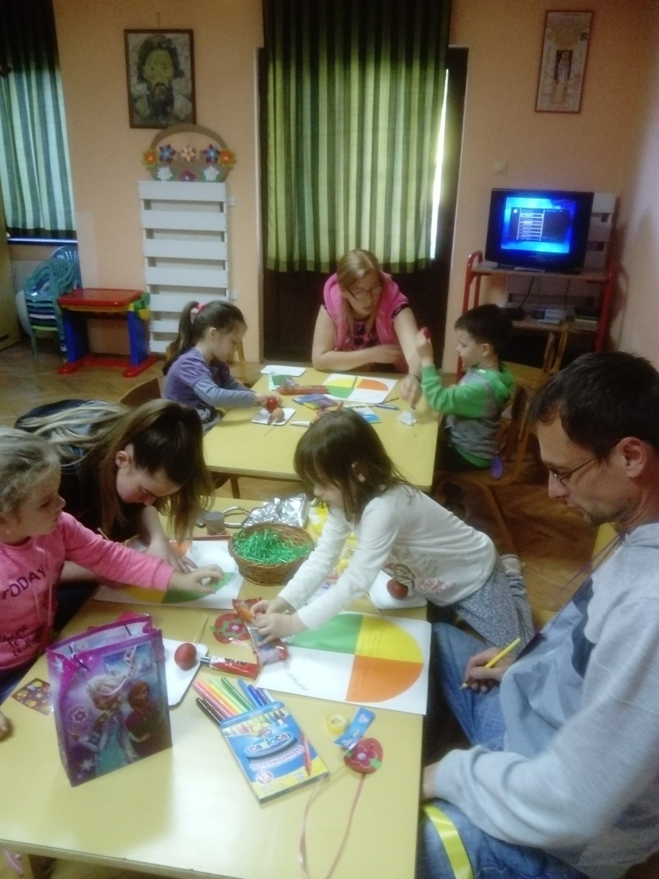
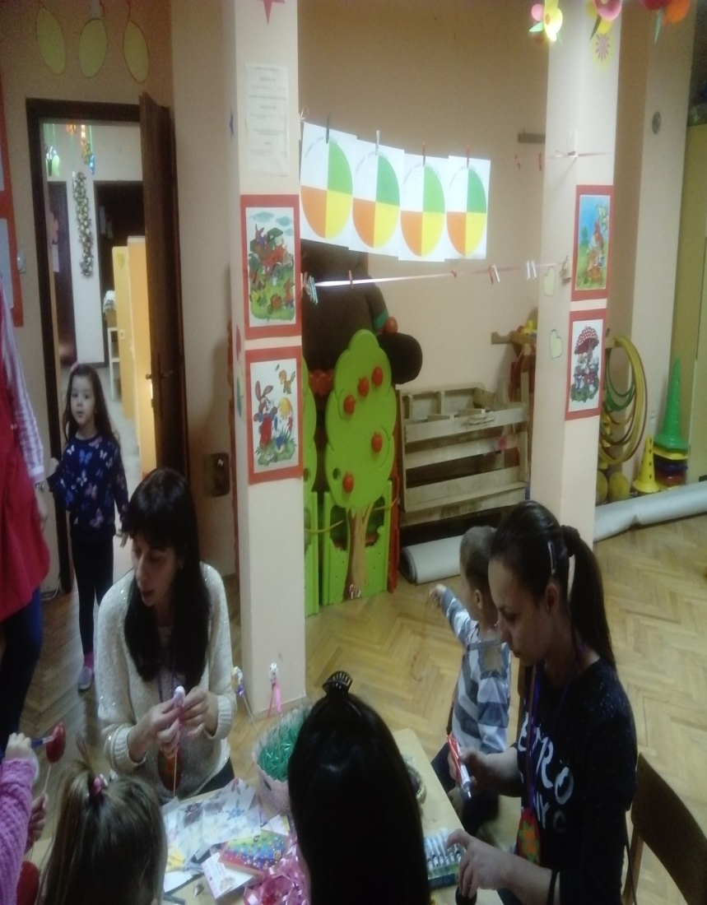
Моја породица слави Васкрс

Slide 7
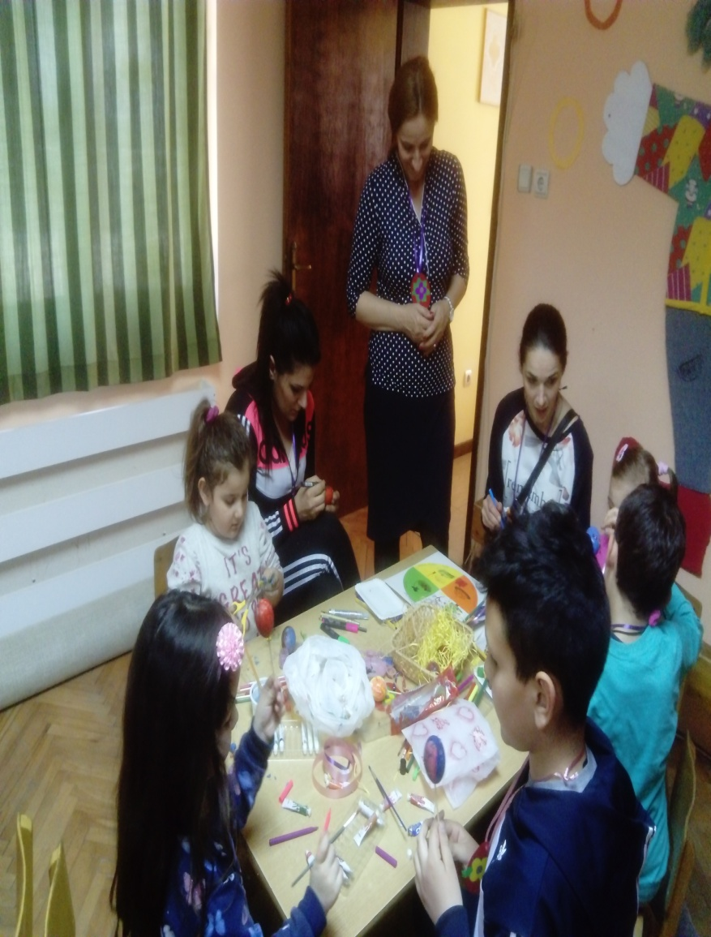
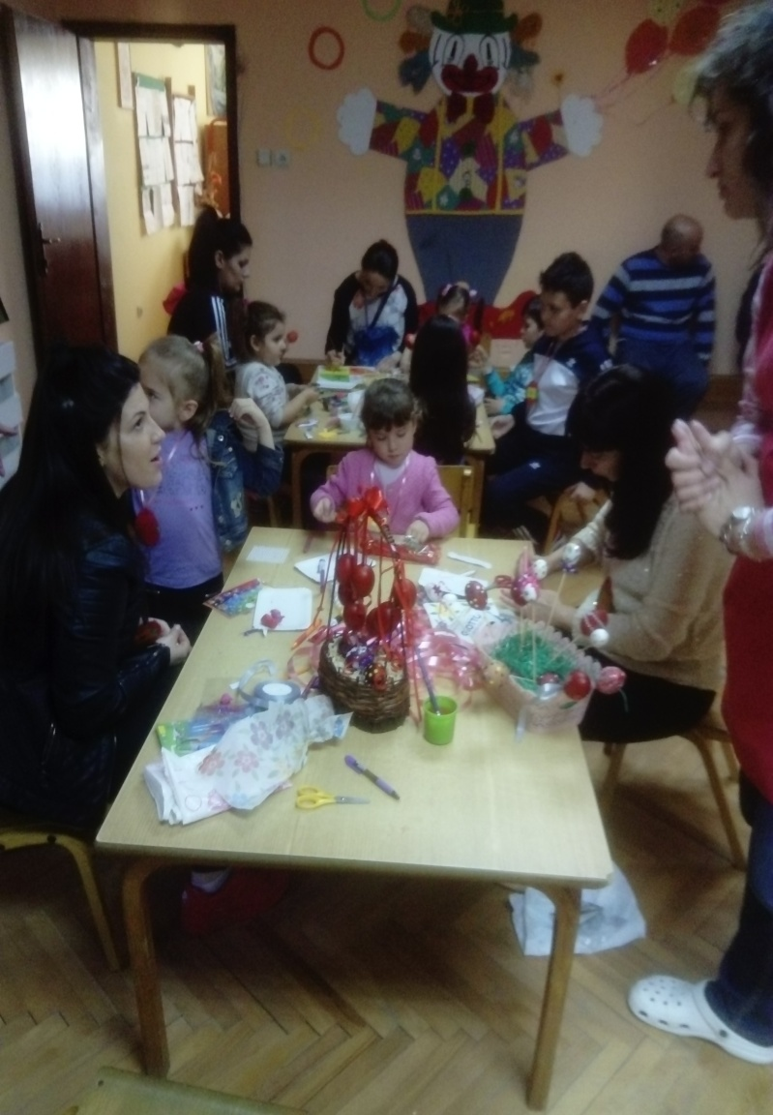
Моја породица слави Васкрс

Slide 8
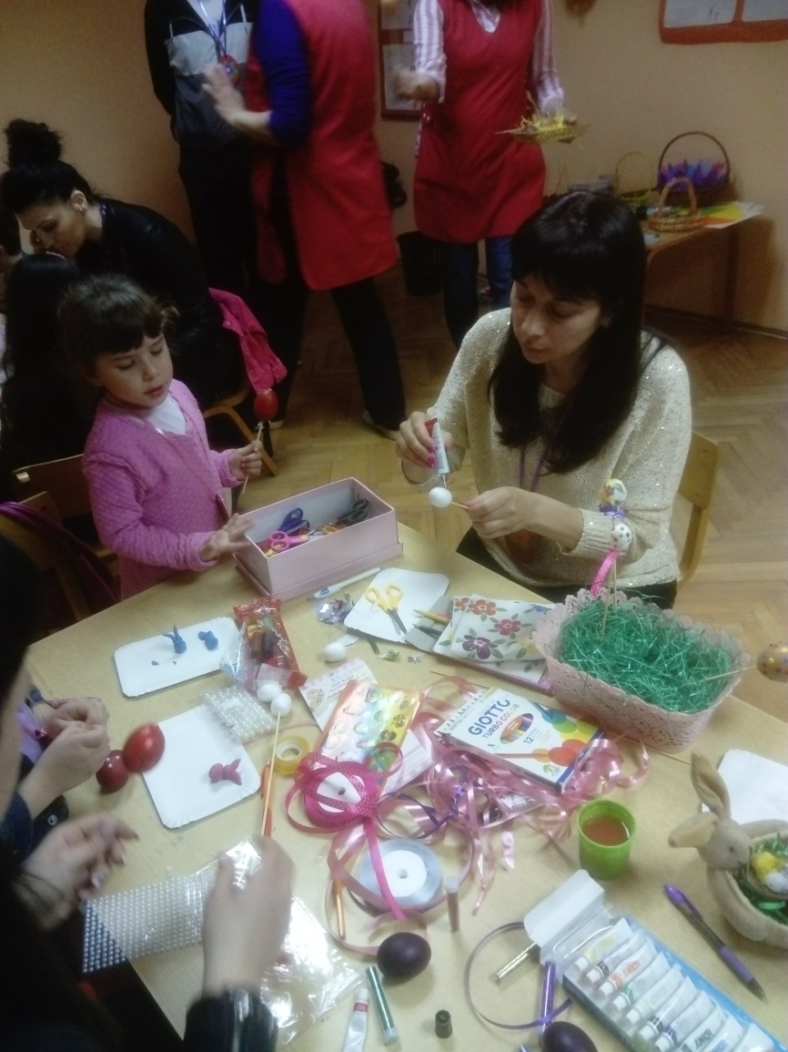
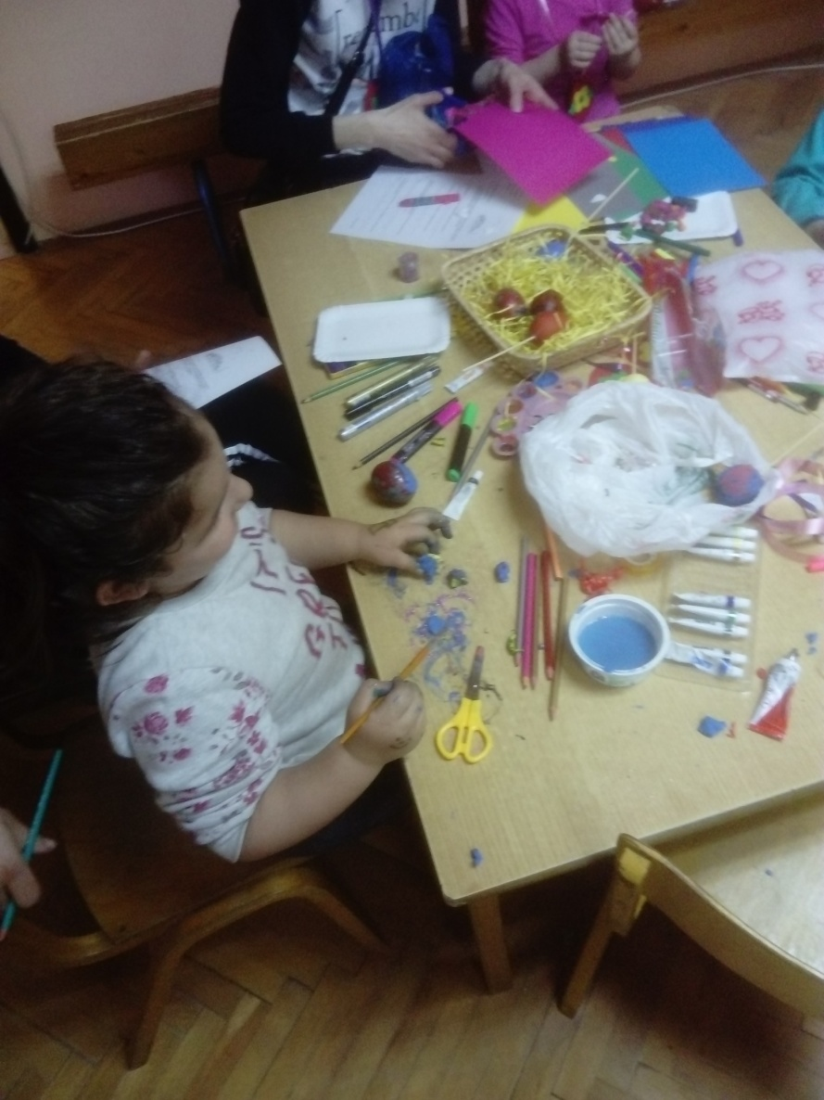
Моја породица слави Васкрс

Slide 9
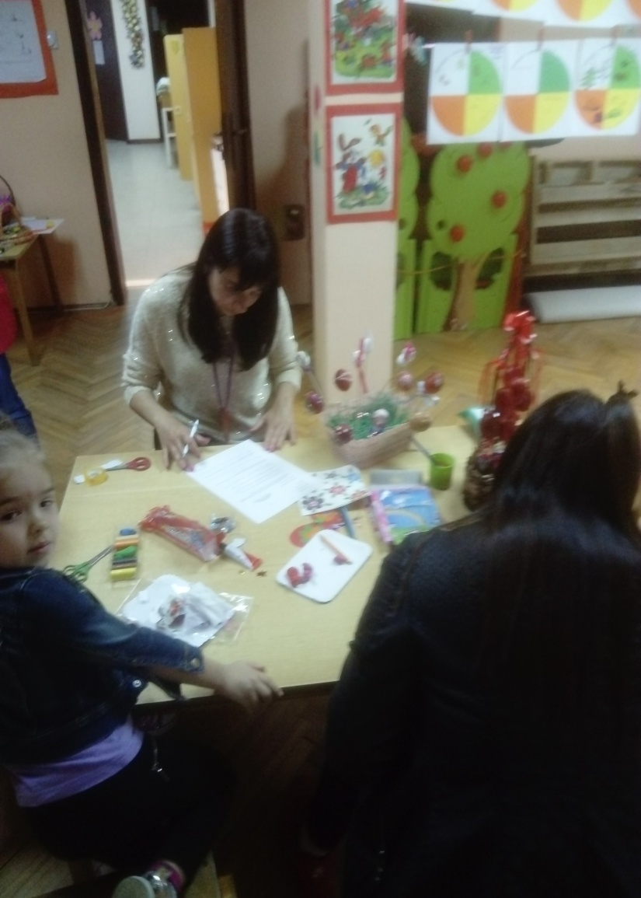
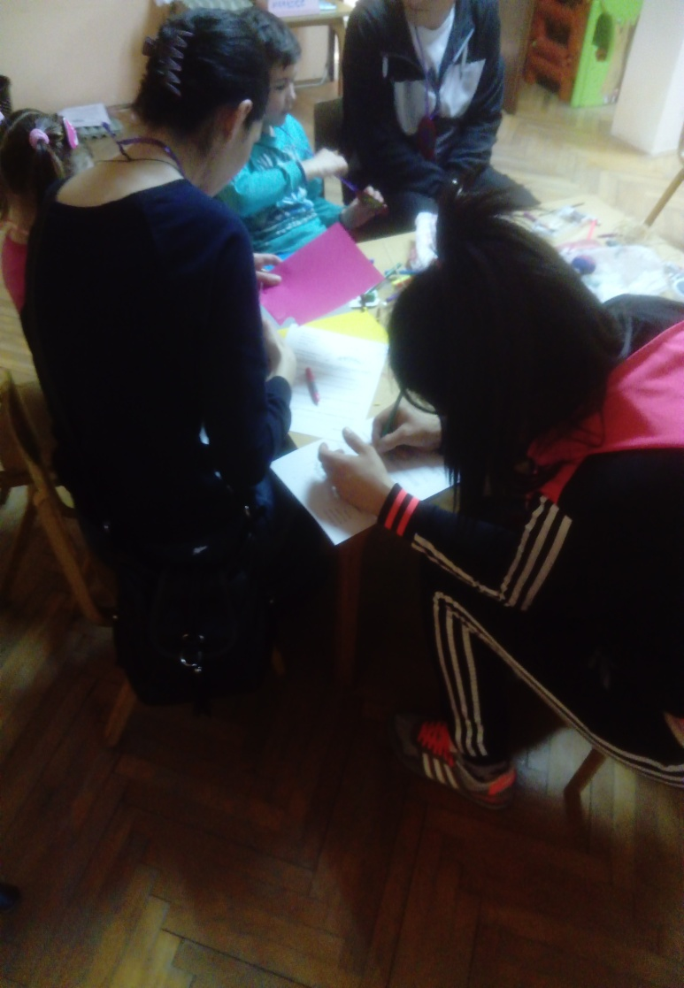
Моја породица слави Васкрс

Slide 10
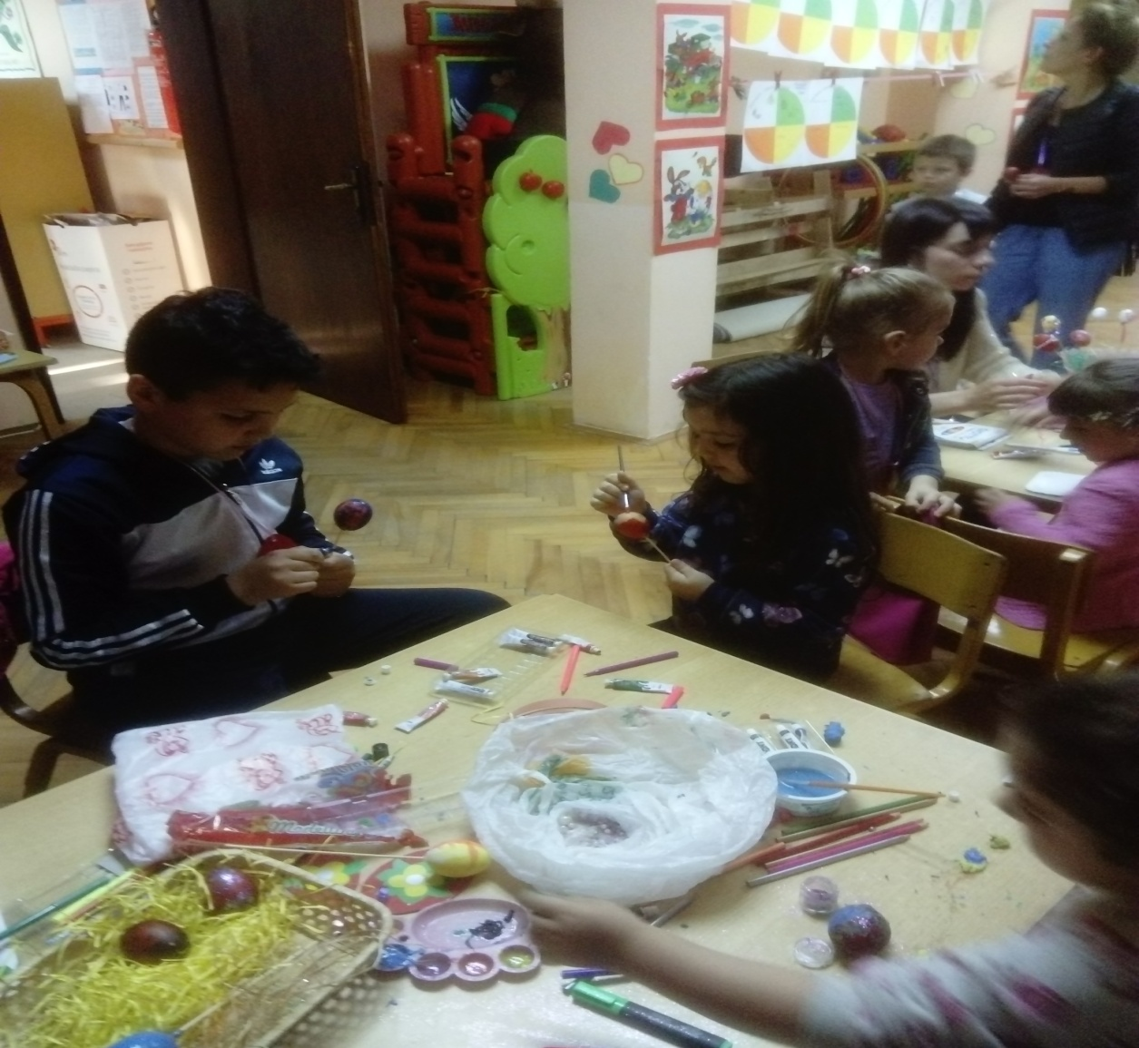
Моја породица слави Васкрс

